Slide 1

BÁO CÁO THỰC TẬP
XÂY DỰNG WEBSITE BÁN ĐIỆN THOẠI DI ĐỘNG TRỰC TUYẾN
Người thực hiện: Nguyễn Mạnh Hoài
MSV: 5951071029
GVHD: Phạm Thị Miên

Slide 2

NỘI DUNG
01
Giới thiệu đề tài
02
Khảo sát hiện trạng
03
Phân tích hệ thống
04
Demo
05
Tổng kết

Slide 3

GIỚI THIỆU ĐỀ TÀI
Tìm hiểu đề tài
Tạo một Website kinh doanh mặt hàng điện tử, chi phí thiết kế thấp, giao diện khách hàng đẹp mắt, việc quản lý trở nên dễ dàng, tối ưu hóa cơ sở dữ liệu. Giúp người dùng tìm, xem sản phẩm một cách nhanh chóng và hiệu quả.
Ý nghĩa chọn đề tài
Áp dụng những kiến thức được bồi dưỡng tại trường vào công việc thực tế.
Có thêm kinh nghiệm làm việc

Slide 4








GIỚI THIỆU ĐỀ TÀI
Công cụ lập trình
Nền tảng công nghệ
Thư viện hỗ trợ

Slide 5

KHẢO SÁT HIỆN TRẠNG

Slide 6


KHẢO SÁT HIỆN TRẠNG
Nhu cầu thị trường
Nhu cầu khách hàng
-Khách hàng có độ tuổi từ thành niên tới trung niên
- Nhu cầu mua hàng trực tuyến hiện nay tiết kiệm được thời gian.
- Có thể giúp người mua dễ dàng so sánh được giá cả.
- Lựa chọn đa dạng. Biết được chất lượng sản phẩm thông qua nhu cầu mua hàng cũng như sự đánh giá về hàng hóa của người tiêu dùng .
Giá cả
- Giá thành hợp lý phải chăng
- Đặc biệt có nhiều chương trình giảm giá

Slide 7
KHẢO SÁT HIỆN TRẠNG
Những chức năng chính của hệ thống
Đăng nhập
Đăng ký
Quản lý giỏ hàng
Thanh toán
Quản lý sản phẩm
Yêu cầu hệ thống
Hệ thống chạy ổn định
Giao diện than thiện, dễ sử dụng
Đáp ứng hầu hết các yêu cầu của người dùng

Slide 8

PHÂN TÍCH HỆ THỐNG

Slide 9
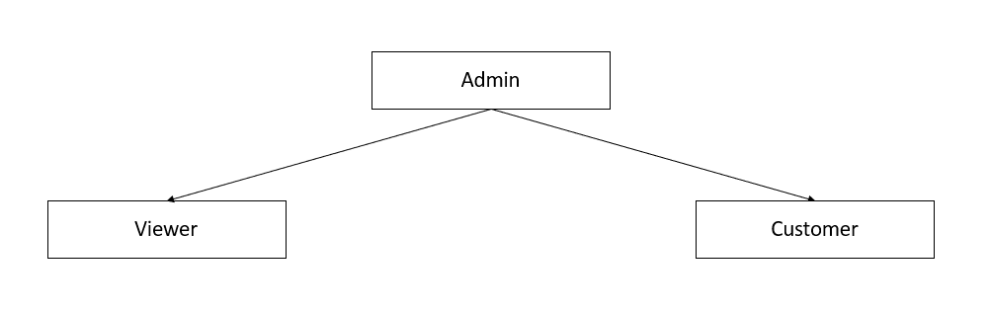
PHÂN TÍCH HỆ THỐNG
Xác định các Actor

Slide 10
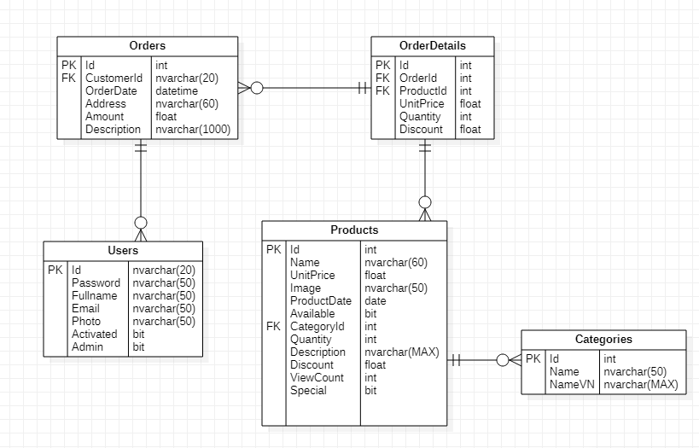
PHÂN TÍCH HỆ THỐNG
Sơ đồ ERD

Slide 11
Demo sản phẩm

Slide 12
Thuận lợi – Khó khăn
Ảnh hưởng dịch “ Covid 19”.
Gặp lỗi trong quá trình thực hiện dự án.
Dự án được thực hiện bằng những kiến thức đã học.
Được sự giúp đỡ, chỉ đạo của GVHD và thầy cô trong trường.
Khó khăn
Thuận lợi
- Đăng nhập bằng tài khoản Google, Faceboook…
Bình luận và đánh giá cho KH
Hướng phát triển :
Bộ lọc sản phẩm.
- Thanh toán qua liên kết ngân hang, ví điện tử…

Slide 13
THANK YOU

